Slide 1
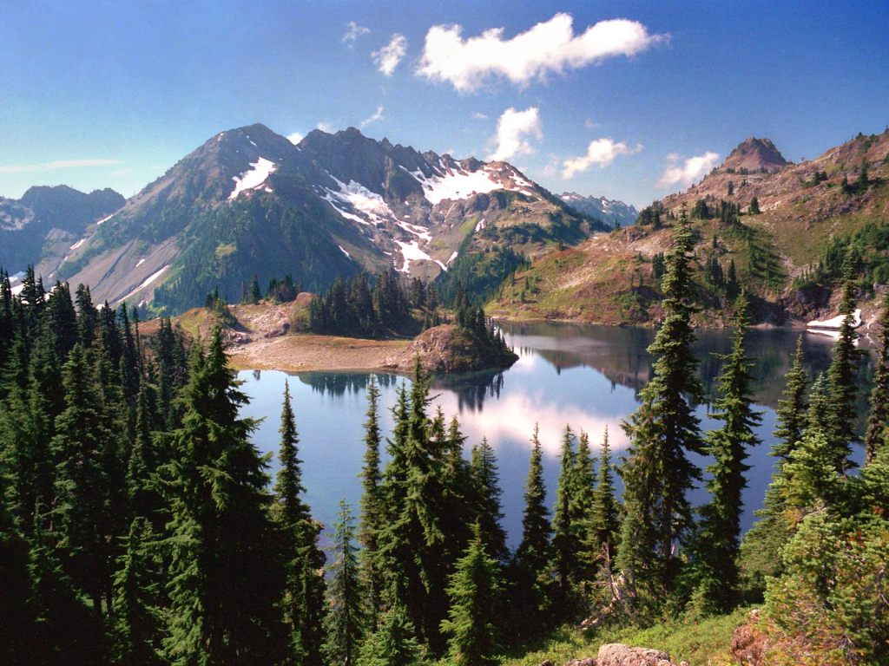
ТЕКТОНІЧНІ СТРУКТУРИ,
РЕЛЬЄФ
ПІВНІЧНої АМЕРИКи
Кордильєри

Slide 2
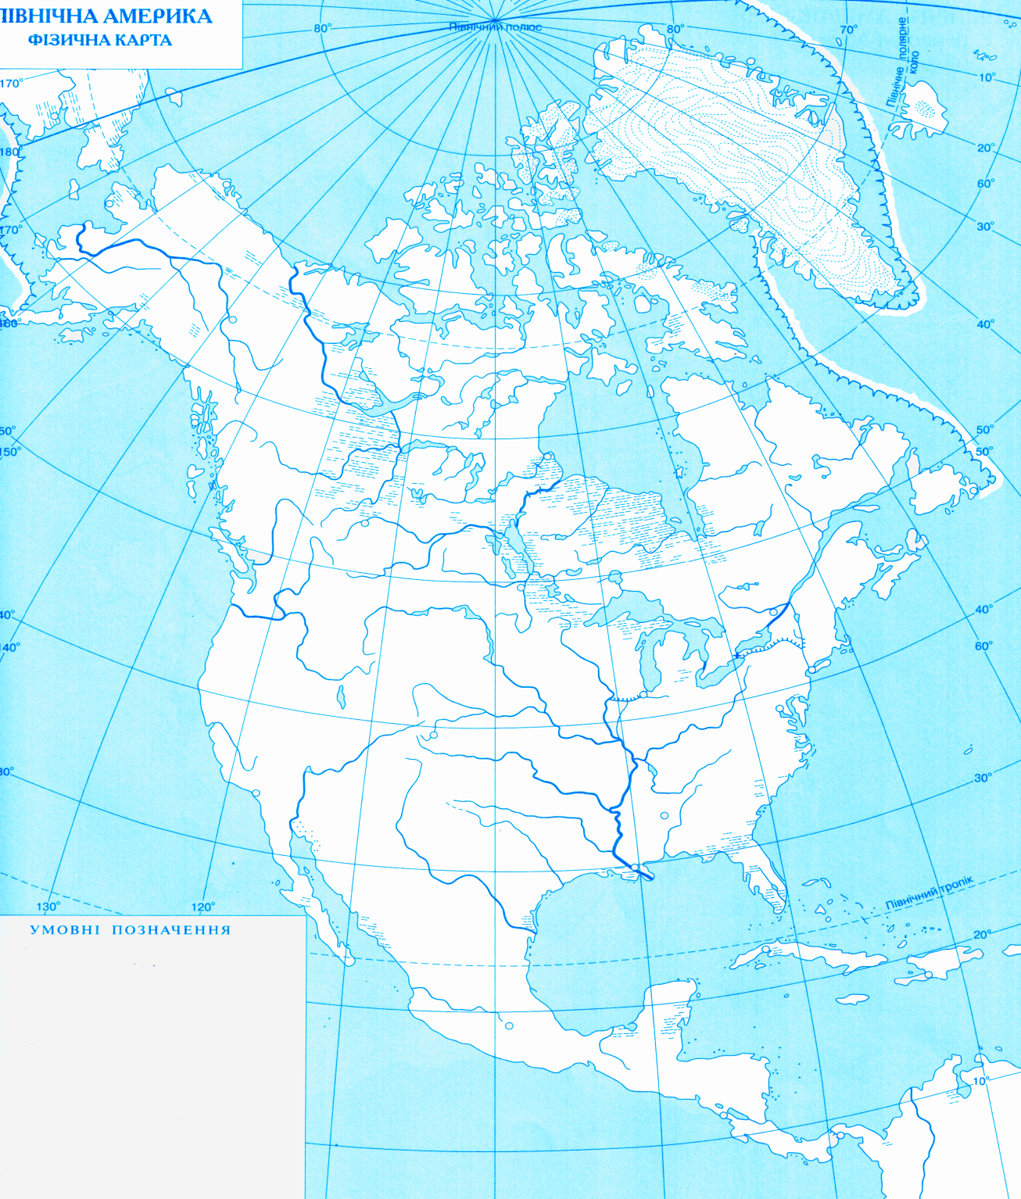
Літосферні плити
ПІВНІЧНО-АМЕРИКАНСЬКА
розлом Сан-Андреас
ТИХООКЕАНСЬКА
КАРИБСЬКА
КОКОС

Slide 3
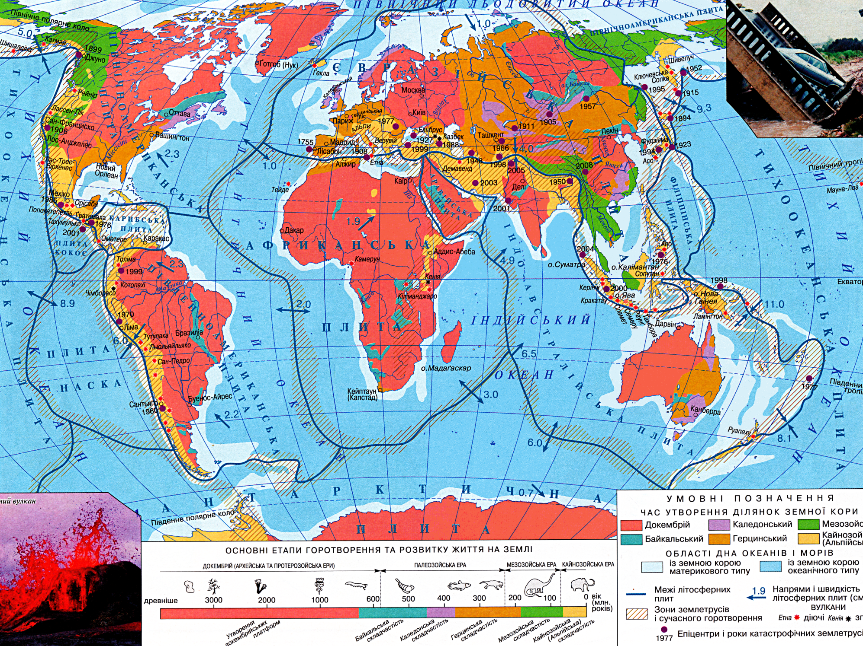
Тектонічні структури
Північноамериканська
платформа
На території Америки знаходяться Північноамериканська та Південноамериканська платформи.
Південноамериканська
платформа
Платформа — велика, стійка, відносно рівна ділянка земної кори
Платформи віддалені далеко від меж сучасних літосферних плит. Тому це стійкі, спокійні ділянки земної кори, без землетрусів і виверження вулканів.
Тектонічн карта

Slide 4
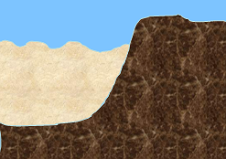
Основою (фундаментом) платформи були зруйновані гори.
Повільні опускання окремих ділянок фундаменту платформи затоплювалися водою (морями).
На її дні горизонтальними шарами накопичувалися нові гірські породи — осадовий шар, який називають чохлом
ПЛИТИТА
ЩИТ
Гранітний
шар
Осадовий шар
Частини платформи з осадовим шаром називають плитами
Частини платформи без осадового шару називають щитами

Slide 5
Закінчити визначення
Стійка, спокійна ділянка земної кори, без землетрусів і виверження вулканів.
1
Платформа
Осадовий шар нової гірської породи, який накопичувався горизонтальними шарами на дні платформи називають
2
чохлом
3
Частини платформи з осадовим шаром називають
плитами
4
Частини платформи без осадового шару називають
щитами

Slide 6
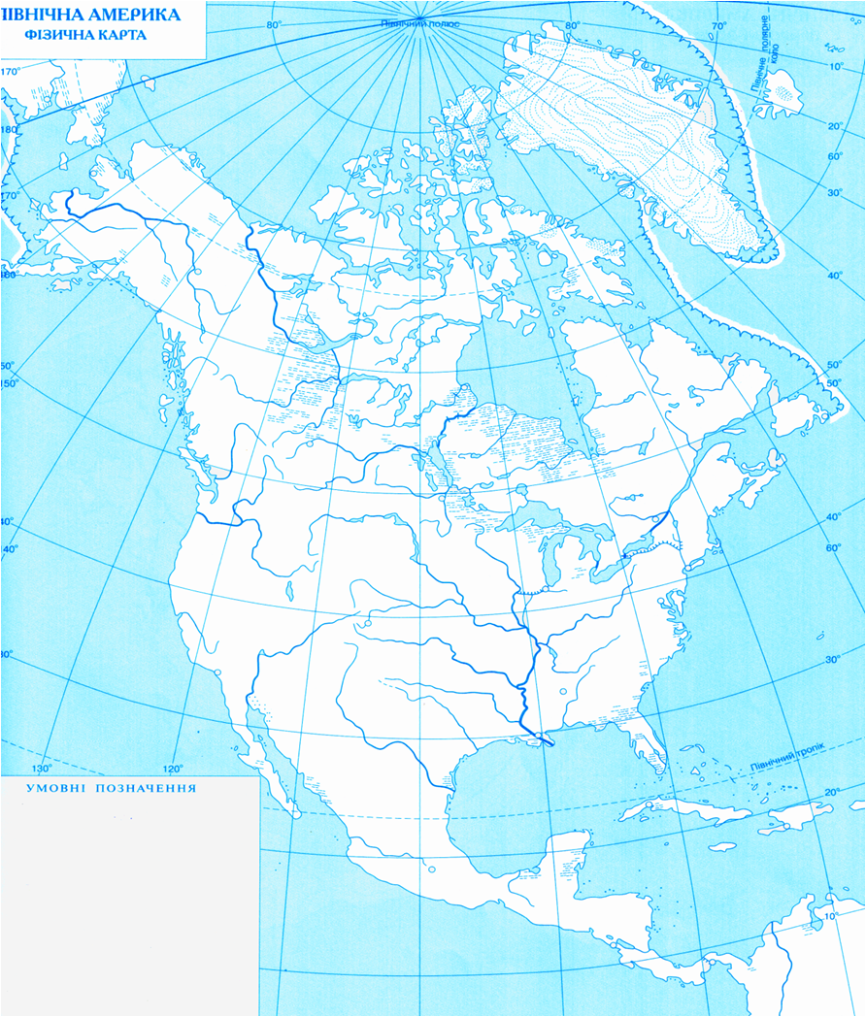
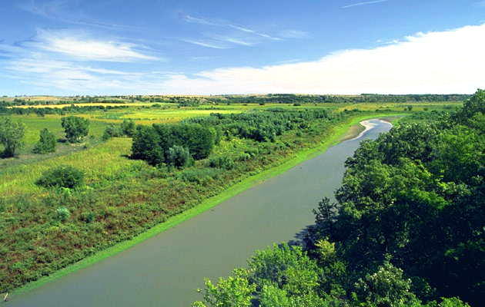
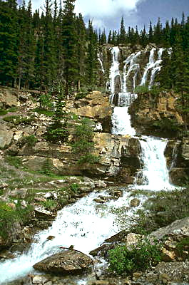
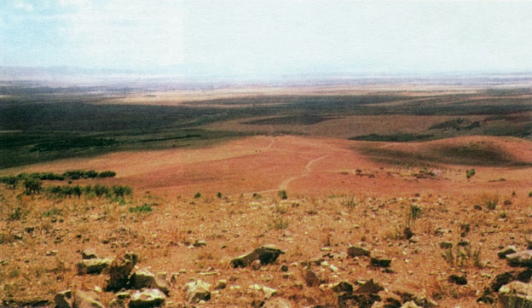
Рельєф
Лаврентійська височина
Лаврентійська височина (Канада)
Великі рівнини
Центральні рівнини
1- Примексиканська низов.,
Північно-Американська платформа
2
Центральні рівнини (штат Канзас)
1
2- Приатлантична низов.,
3
- Канадський щит
3- Флоридська низов.,
- плита платформи
Примексиканська молода платформа
Великі рівнини (США)

Slide 7


Завдання:
Віднайдіть в атласі тектонічні структури
Лаврентійська височина
Північно-Американська платформа
Кордильєри
Великі рівнини
- Канадський щит
Центральні рівнини
- плита платформи
Примексиканська низовина
Примексиканська молода платформа
Області складчатості
Області складчатості — зони взаємодії літосферних плит, у яких земна кора зминається в складки

Slide 8
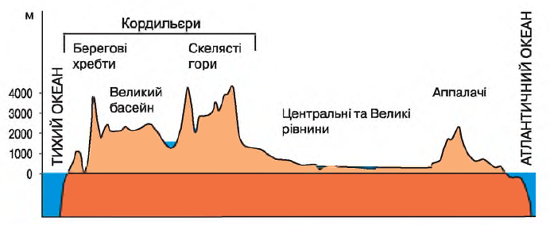
Рельєф
Це два ланцюги високих хребтів,
як-от Скелясті гори та Берегові хребти, між якими простягається третій ланцюг, утворений плоскогір’ями
В області складчастості,
що на сході розташовані
дуже згладжені й невисокі гори Аппалачі, які нагадують наші Карпати.
Кордильєри.
Бергові хребти
Скелясті гори
Великий басейн
Аппалачі
Центральні та Великі рівнини

Slide 9
Рельєф
F
хр. Брукса
1- Примексиканська низовина,
7
Лаврентійська височина
2- Приатлантична низовина,
г. Мак- Кінлі
3- Флоридська низовина,
4
Великі рівнини
F
Аппалачі
5
FСлайд 24
4- Береговий хребет,
Центральні рівнини
6
г. Мітчелл (2037 м)
2
5- Каскадні гори,
F
1
3
Берегові хр.
6- гори Сьєра-Невада,
F
F
гори Маккензі
7- Аляскинський хребет
F
F
Скелясті гори

Slide 10
Рельєф
східні Сьєрра-Мадре
західні Сьєрра-Мадре
F
влк. Орісаба, 5747 м.
Єллоустон-ський нац. парк
F
влк. Попокатепетль, 5452 м.
F
влк. Ісалько, 1885 м.
F
F
8
8- плато Колорадо,
F

Slide 11
Закінчити визначення
Стійка, спокійна ділянка земної кори, без землетрусів і виверження вулканів.
1
Платформа
Осадовий шар нової гірської породи, який накопичувався горизонтальними шарами на дні платформи називають
2
чохлом
3
Частини платформи з осадовим шаром називають
плитами
4
Частини платформи без осадового шару називають
щитами

Slide 12
Закінчити визначення
5
Гори, які під впливом зовнішніх сил Землі зруйнувались і нині мають згладжені куполоподібні форми,
чим нагадують Українські Карпати.
Аппалачі
6
Найвища точка Аппалачів
г. Мітчелл
Молоді високі альпійські гори.
Вершин вкриті багаторічними
снігами та льодовиками.
7
Аляскинський хребет
8
В Аляскінському хребті знаходиться найвища точка Північної Америки
г. Мак-Кінлі

Slide 13
Закінчити визначення
Найвищий діючий вулкан Північної Америки. Місцеві жителі називають вулкан Чітлалтепетль – “зоряна гора”.
9
Орісаба
Вулкан на півдні Мексики. Назва в перекладі з мови місцевих індіанців означає “гора, що димить”.
10
Попокатепетль
Діючий вулкан у країні Сальвадор. Час від часу викидає вибухову хмарину, за що названий “маяком” Центральної Америки.
11
Ісалько
12
Вулканічне плато де знаходяться гігантські гейзери й гарячі джерела.
Йєллоустонське

Slide 14
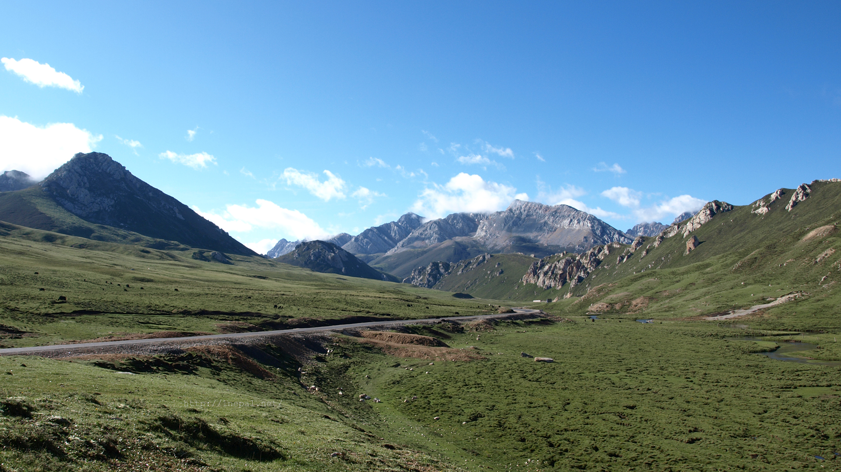

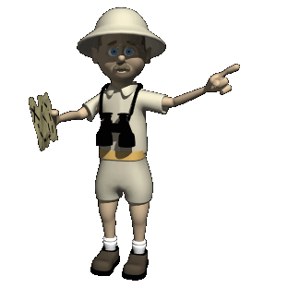
ГЕОГРАФІЯ : підруч. для 7 кл. загальноосвіт. навч. закл.
С, Г. Кобернік, Р. Р. Коваленко. К: Грамота, 2015.
ГЕОГРАФІЯ: підручник для 7 кл. загальноосвіт. навч .закл. В.Ю.Пестушко, Г.Ш.Уварова.—Київ:Генеза, 2015.
В. С. Гаврилюк ПРИРОДА ПІВНІЧНОЇ АМЕРИКИ, Видавництво «Радянська школа», Київ-1971
20.11.2015

